Slide 1
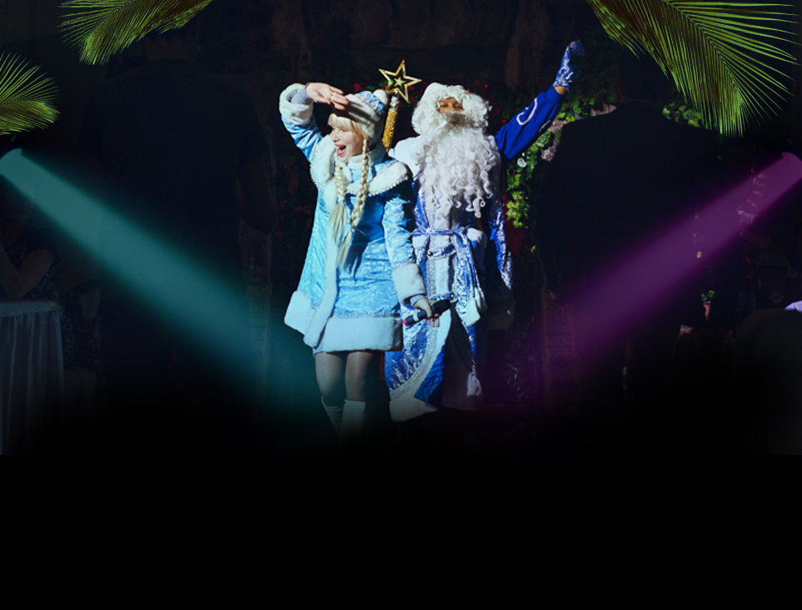

Новогоднее праздничное мероприятие
Нотариальной Палаты Нижегородской области
Номинация: Лучшее корпоративное мероприятия
Свыше 400 т. р.

Slide 2
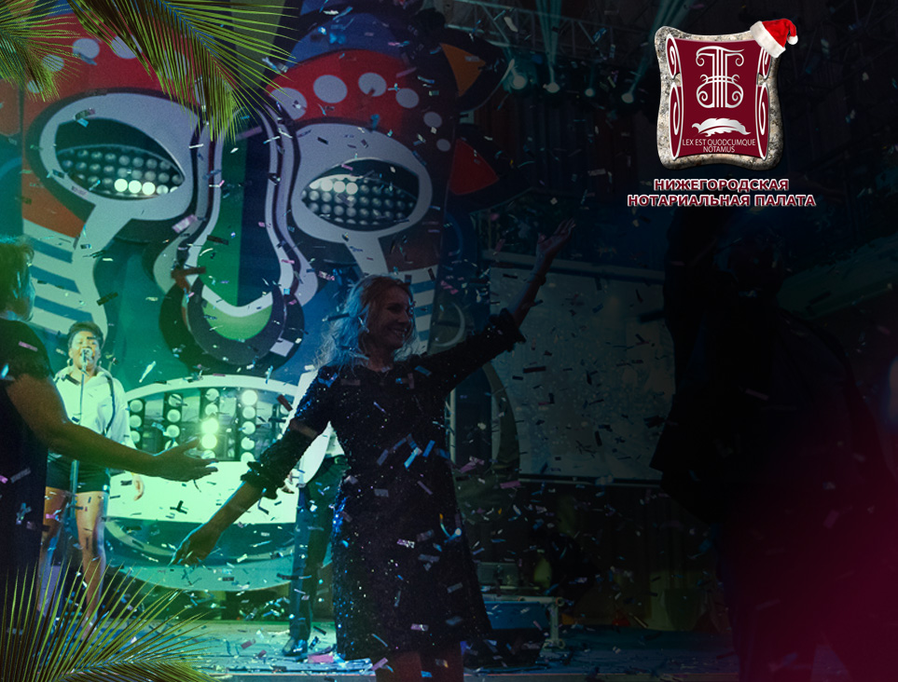
Вводные данные
ЗАКАЗЧИК: Нотариальная палата Нижегородской области
ДАТА:17.12.2015
МЕСТО: Гербовый зал Нижегородской ярмарки
ТИП МЕРОПРИЯТИЯ: Новогоднее праздничное мероприятие
КОЛИЧЕСТВО УЧАСТНИКОВ:
До 200 человек
ПОДРЯДЧИКИ ИСПОЛНИТЕЛЯ: Прокатная компания «АРТон-НН»

Slide 3
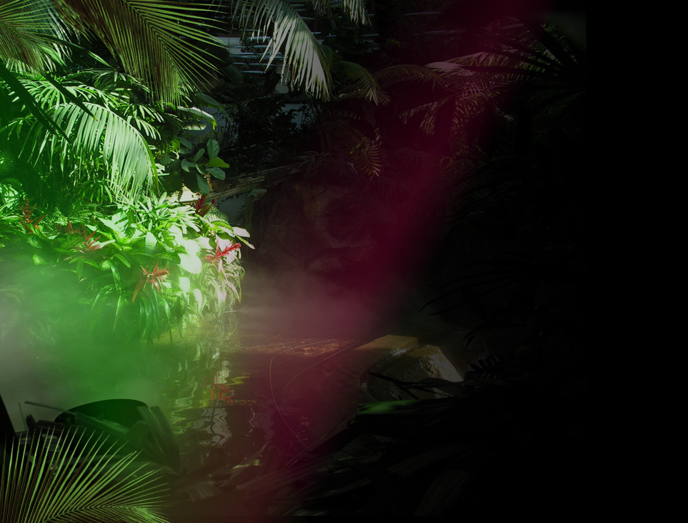
Задача:
Организовать новогоднее праздничное мероприятие в африканском стиле (идея заказчика) под ключ.
Цели:
В соответствии с требованиями заказчика организовать праздничное мероприятие
Подобрать необычную программу для мероприятия, учитывающую тематику
Создать атмосферу жаркого африканского континента
Грамотно интегрировать африканскую тематику в традиционную новогоднюю атмосферу
Использовать инновационные подходы в оформлении
Реализовать погружение в тематику с помощью звуковых и световых эффектов
Превратить официальное помещение в африканские джунгли
Добиться WOW-эффекта с момента самого входа на площадку
Использовать бюджет мероприятия по максимуму эффективно

Slide 4
Идея:
Новогоднее праздничное корпоративное мероприятие, воплощенное в африканских мотивах.
Тематика мероприятия - «Африканские мотивы", формат- корпоративное мероприятие.
Наполнение вечера - погружение гостей мероприятия в атмосферу Черного континента, наполненную ярким оформлением и тематической программой.
Зоны оформления: фойе, лестница, пространство второго этажа, вход в зал, Гербовый зал, главный элемент – сцена.

Slide 5
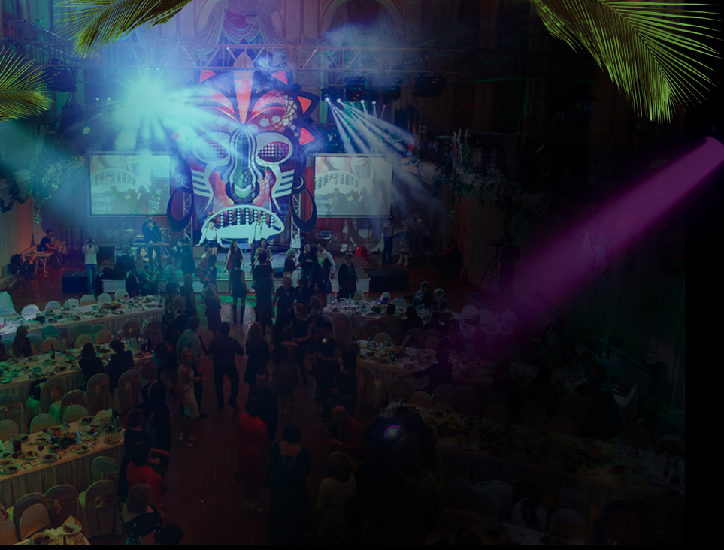
Выполнение:
Подготовка к проекту длилась в течении двух месяцев и состояла из основных моментов:
-разработка подхода к реализации идеи
-разработка тайминга мероприятия
-привлечение артистов
-постановка танцевального шоу
-распределение зон мероприятия и их оформление
-закупка материалов для оформления и реквизита
-букинг артистов
-разработка и создание печатных материалов
--привлечение дополнительного персонала
-визуализация проекта в 3d редакторе
-согласование оформления и наполнения вечера с заказчиком
-самостоятельное создание конструкций
-разработка и создание печатных материалов
-привлечение подрядчиков по сценическому, звуковому, световому и проекционному оборудованию
-привлечение дополнительного персонала

Slide 6
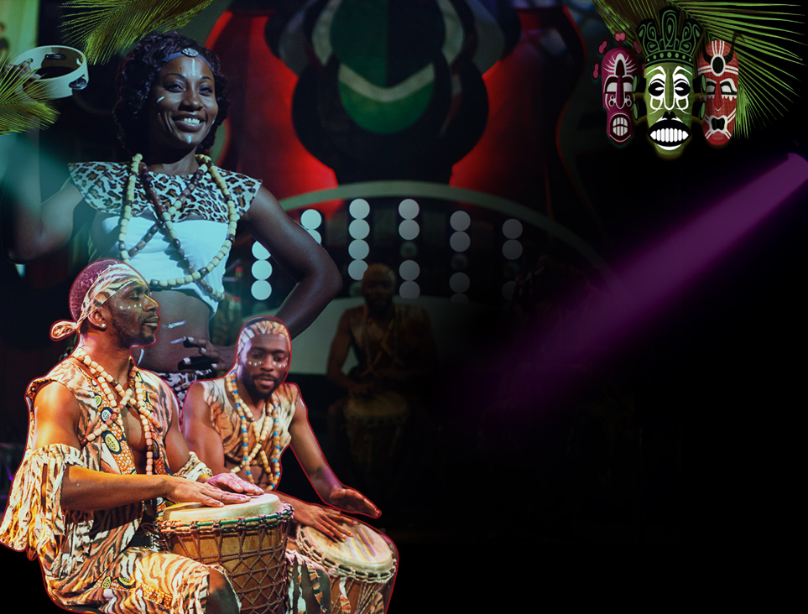
Эффективность:
Под ритмы жаркого континента, под звуки живых африканских тамтамов каждый из гостей пробудил в себе первобытную силу африканского континента, почувствовал его жар и космическую энергию.
Основной проблемой для нас стало нахождение баланса между чисто африканской тропической тематикой и традиционным русским новогодним разгуляем. Проблема была решена синтезом двух тематик в наполнении программы. Темнокожий ведущий с традиционными русскими тостами и интерактивами, живая группа с темнокожими солистами и русским репертуаром, а также многое другое…

Slide 7
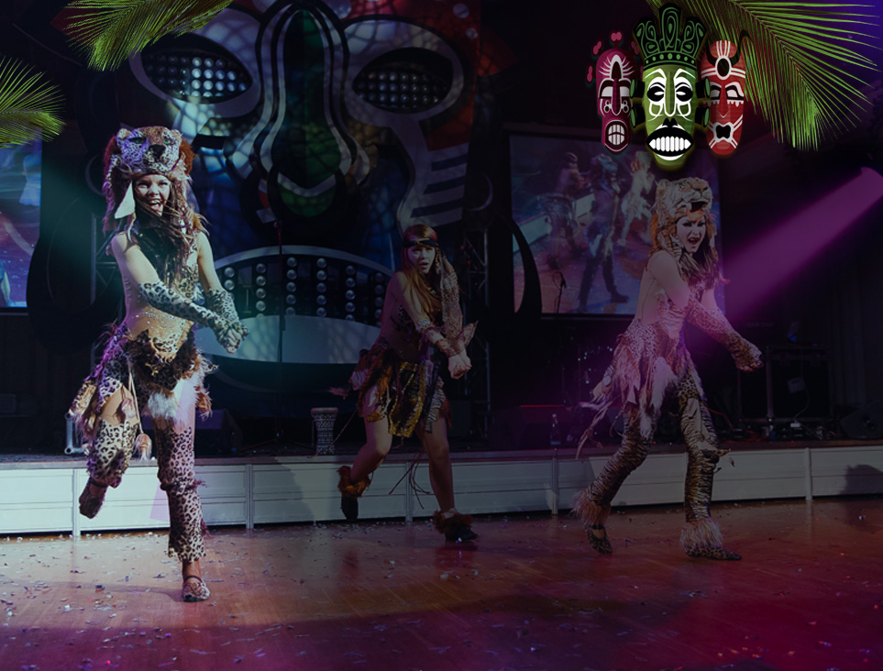
Реализация:
Театрализованное постановочное представление с использованием светового оснащения и спецэффектов стало уникальным перфомансом с режиссерской постановкой. Артисты в стилизованных костюмах африканских животных (зебра, гепард, косуля и кугуар), с использованием боди-арта исполнили эксклюзивный номер в стилистике afro-jazz. В основной части шоу-программы приняло участие множество артистов: афро-шоу "WAKA-WAKA", кавер-группа "Black Stars", студия этнических барабанов "Ветер Фанга", шоу-балет "Куклы". Изюминкой программы стал темнокожий ведущий Эрик.
При входе в зал гостей встречала тематическая фотозона под пальмой в виде "живой" стены из тропических лиан и папоротников, а также коктейль-бар в колониальном стиле. С самого входа на площадку создавался WOW-эффект и погружение в атмосферу мероприятия. Чтобы попасть в зал, гостям нужно было пройти сквозь темную и заросшую лианами пещеру. Племенная маска необъятного размера встречала гостей в дикой обстановке под завораживающие звуки тамтамов.

Slide 8
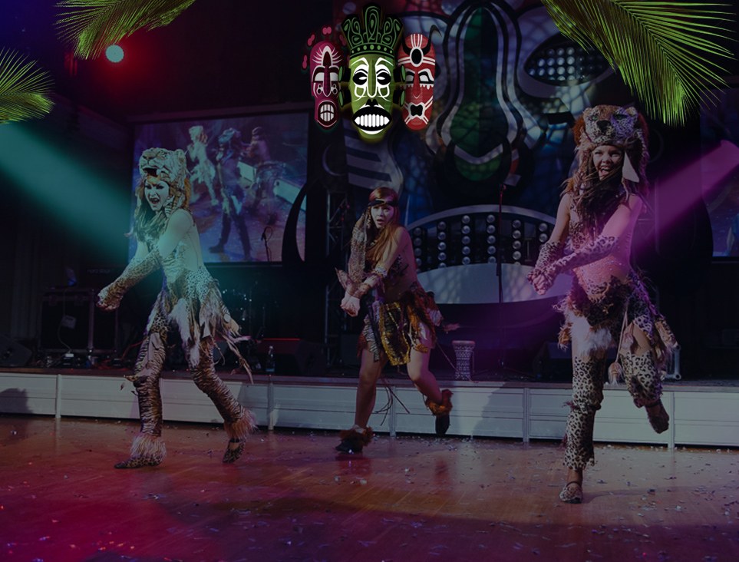
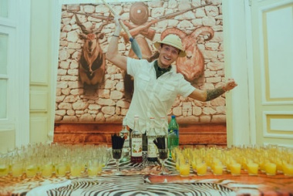
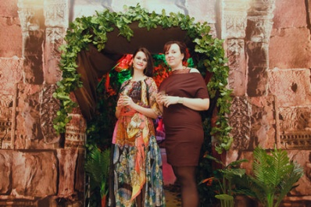
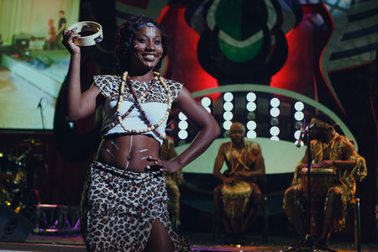
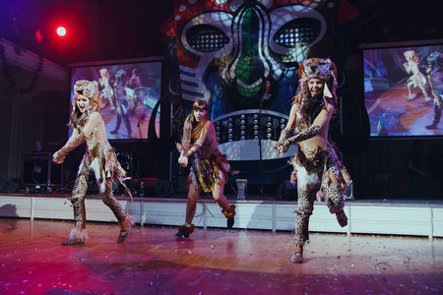
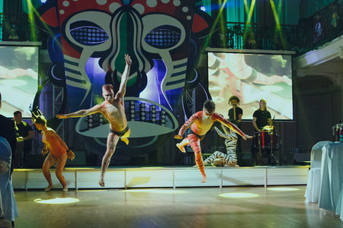
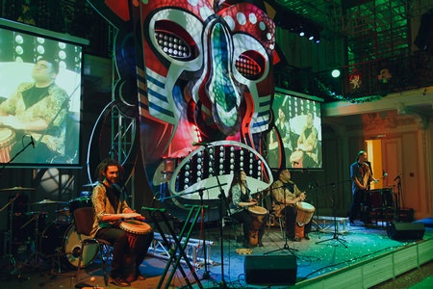
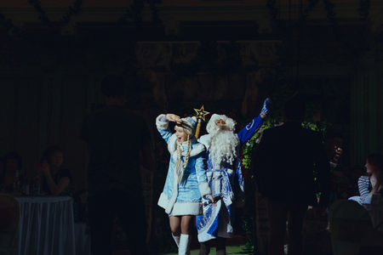
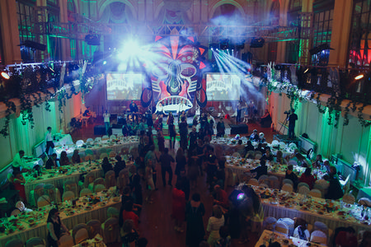
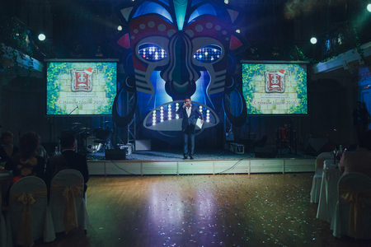
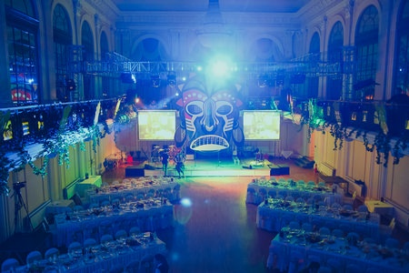
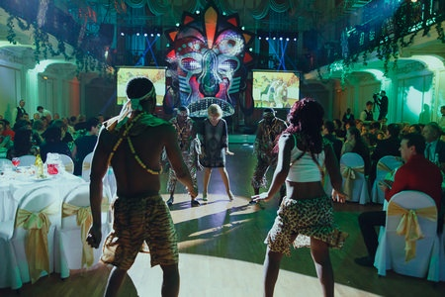

Slide 9
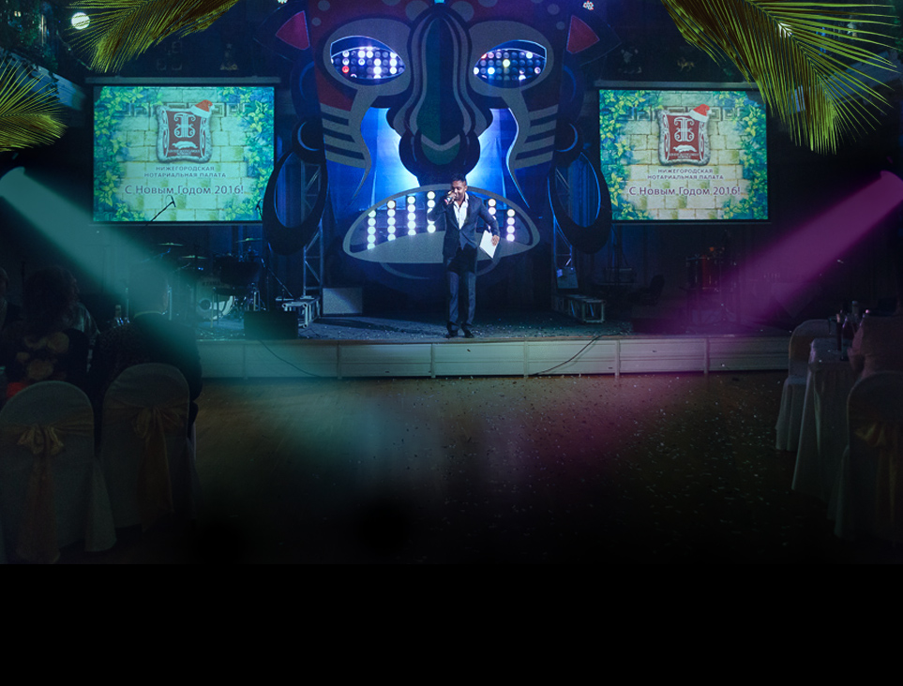
Особенности:
Этническая непосредственность мероприятия во главе с темнокожим ведущим с африканской кровью и русской душой, стали изюминкой вечера.
Особенностью мероприятия стал уникальный перфоманс с режиссерской постановкой, а также оформление мероприятия, что обеспечило полное погружение гостей в африканскую атмосферу.
Нами было использовано более 1 км лиан! Распечатано и реализовано более 100 м2 полиграфической продукции, использовано около 80 м2 пеноплекса.
В создании атмосферы участвовало более 20 сотрудников.
Пространство освещало более 70 световых приборов.
Более 1 литра краски было потрачено на создание образов диких животных.

Slide 10
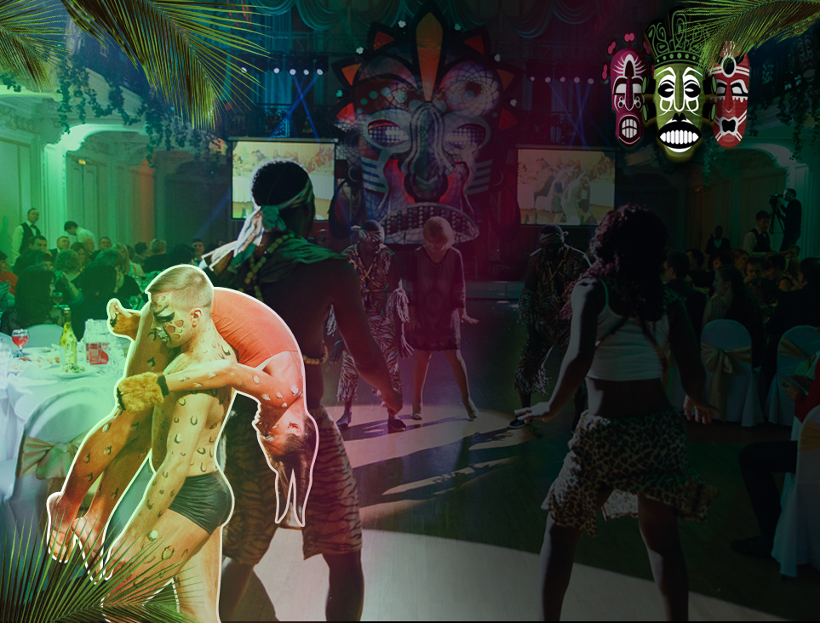
Дополнительная информация:
Волшебниками и заводилами вечера были русская красавица Снегурочка и очаровательный Дед Мороз из жаркого Камеруна. Интернациональный дуэт вызвал бурю эмоций у гостей мероприятия. Тропические конкурсы и экзотические викторины на столько понравились всем присутствующим, что каждый хотел бы прожить этот вечер вновь и вновь.
Интересным моментом в оформлении мероприятия стали живые люди, которые несколько часов перевоплощались в диких животных в опытных руках художников. Тигр, гепард, газель и зебра слились с декорациями, как и полагается в дикой природе. Кульминацией их появления стало танцевальное шоу с режиссерской постановкой.

Slide 11
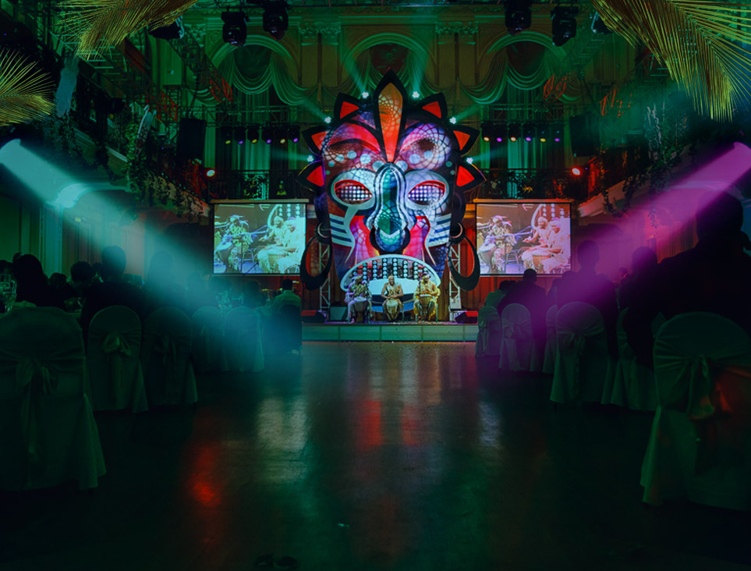
Контакты:
ТУРЦЕВ ДМИТРИЙ
СОКОЛОВА ЛЮБОВЬ
Генеральный директор
ООО «Идеи Ивента»
89202523100
diturtsev@gmail.com
Маркетолог
ООО «Идеи Ивента»
89200008971
elien17@mail.ru

Slide 12
Информация для жюри конкурса Event-Прорыв
После просмотра данной презентации Вам необходимо
авторизоваться на сайте http://www.eventnn.ru/ и
выставить оценку на странице http://www.eventnn.ru/contest/
в строке, соответствующей данной заявке.
Для подтверждения оценки необходимо ввести уникальный для каждой презентации двухзначный код подтверждения оценки, представленный ниже.
Код подтверждения оценки = 8K
(язык английский, шрифт заглавный)
Примечание: В случае нахождения на странице сайта более 20 минут авторизация прекращается автоматически. Необходимо обновить страницу и повторно авторизоваться. При возникновении проблем с голосованием направьте ваши оценки в любом понятном виде на адрес sergey@eventnn.ru.

